Slide 1
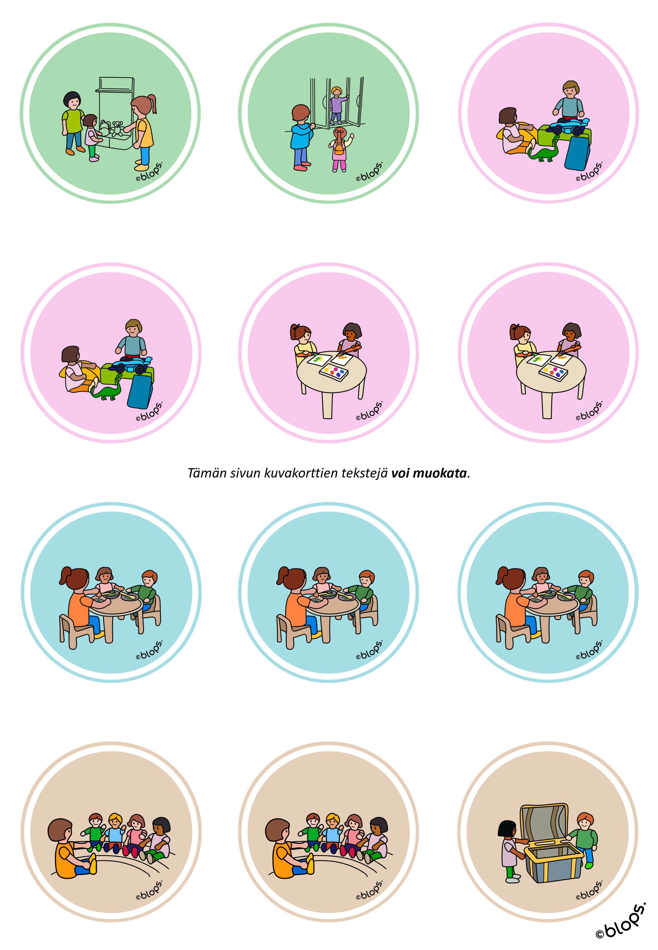
tulo
kotiinlähtö
aamupuuhat
aamupuuhat
iltapäiväpuuhat
iltapäiväpuuhat
aamupala
lounas
välipala
aamupiiri
pienryhmät
projekti

Slide 2
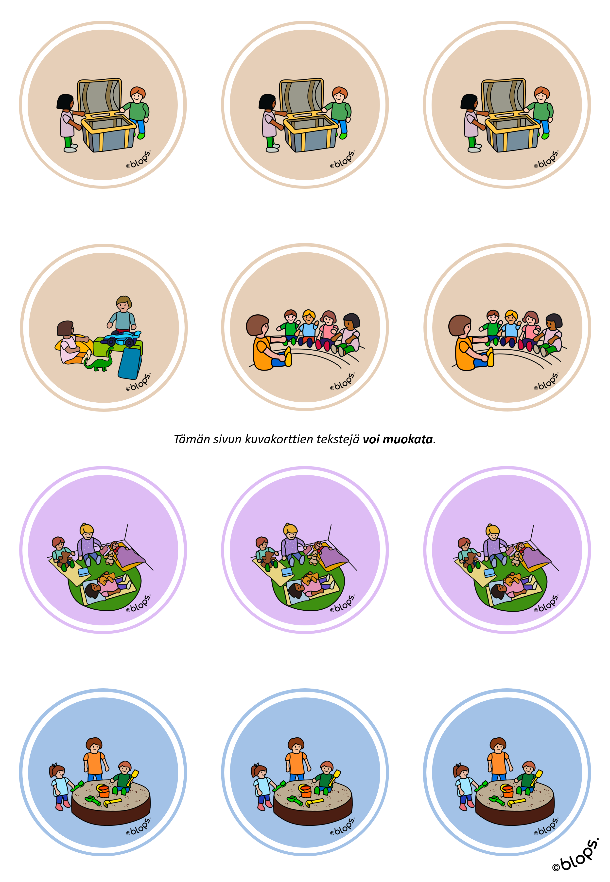
projekti
projekti
leikki
leikki
kokoontuminen
piiri
lepohetki
päivälepo
satuhetki
ulkoilu
ulkoilu
ulkoilu

Slide 3
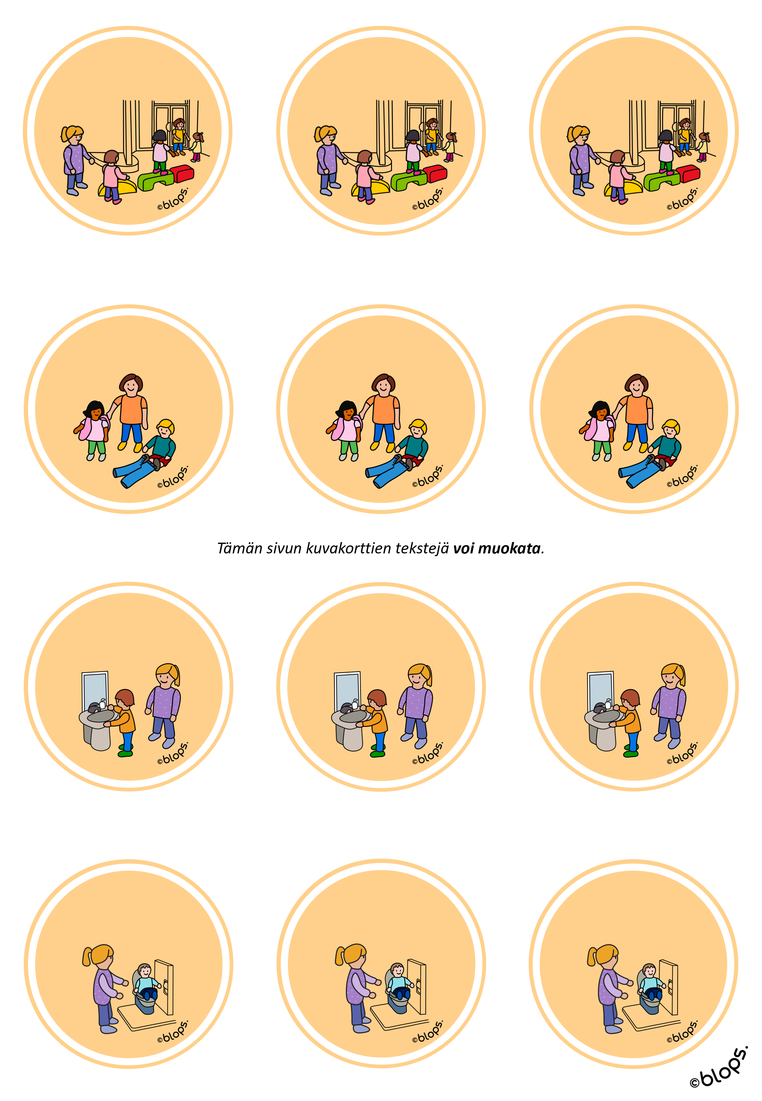
siirtyminen
siirtyminen
siirtyminen
siirtyminen
pukeminen
riisuminen
siirtyminen
käsienpesu
käsienpesu
siirtyminen
wc
wc

Slide 4


Slide 5


